Slide 1
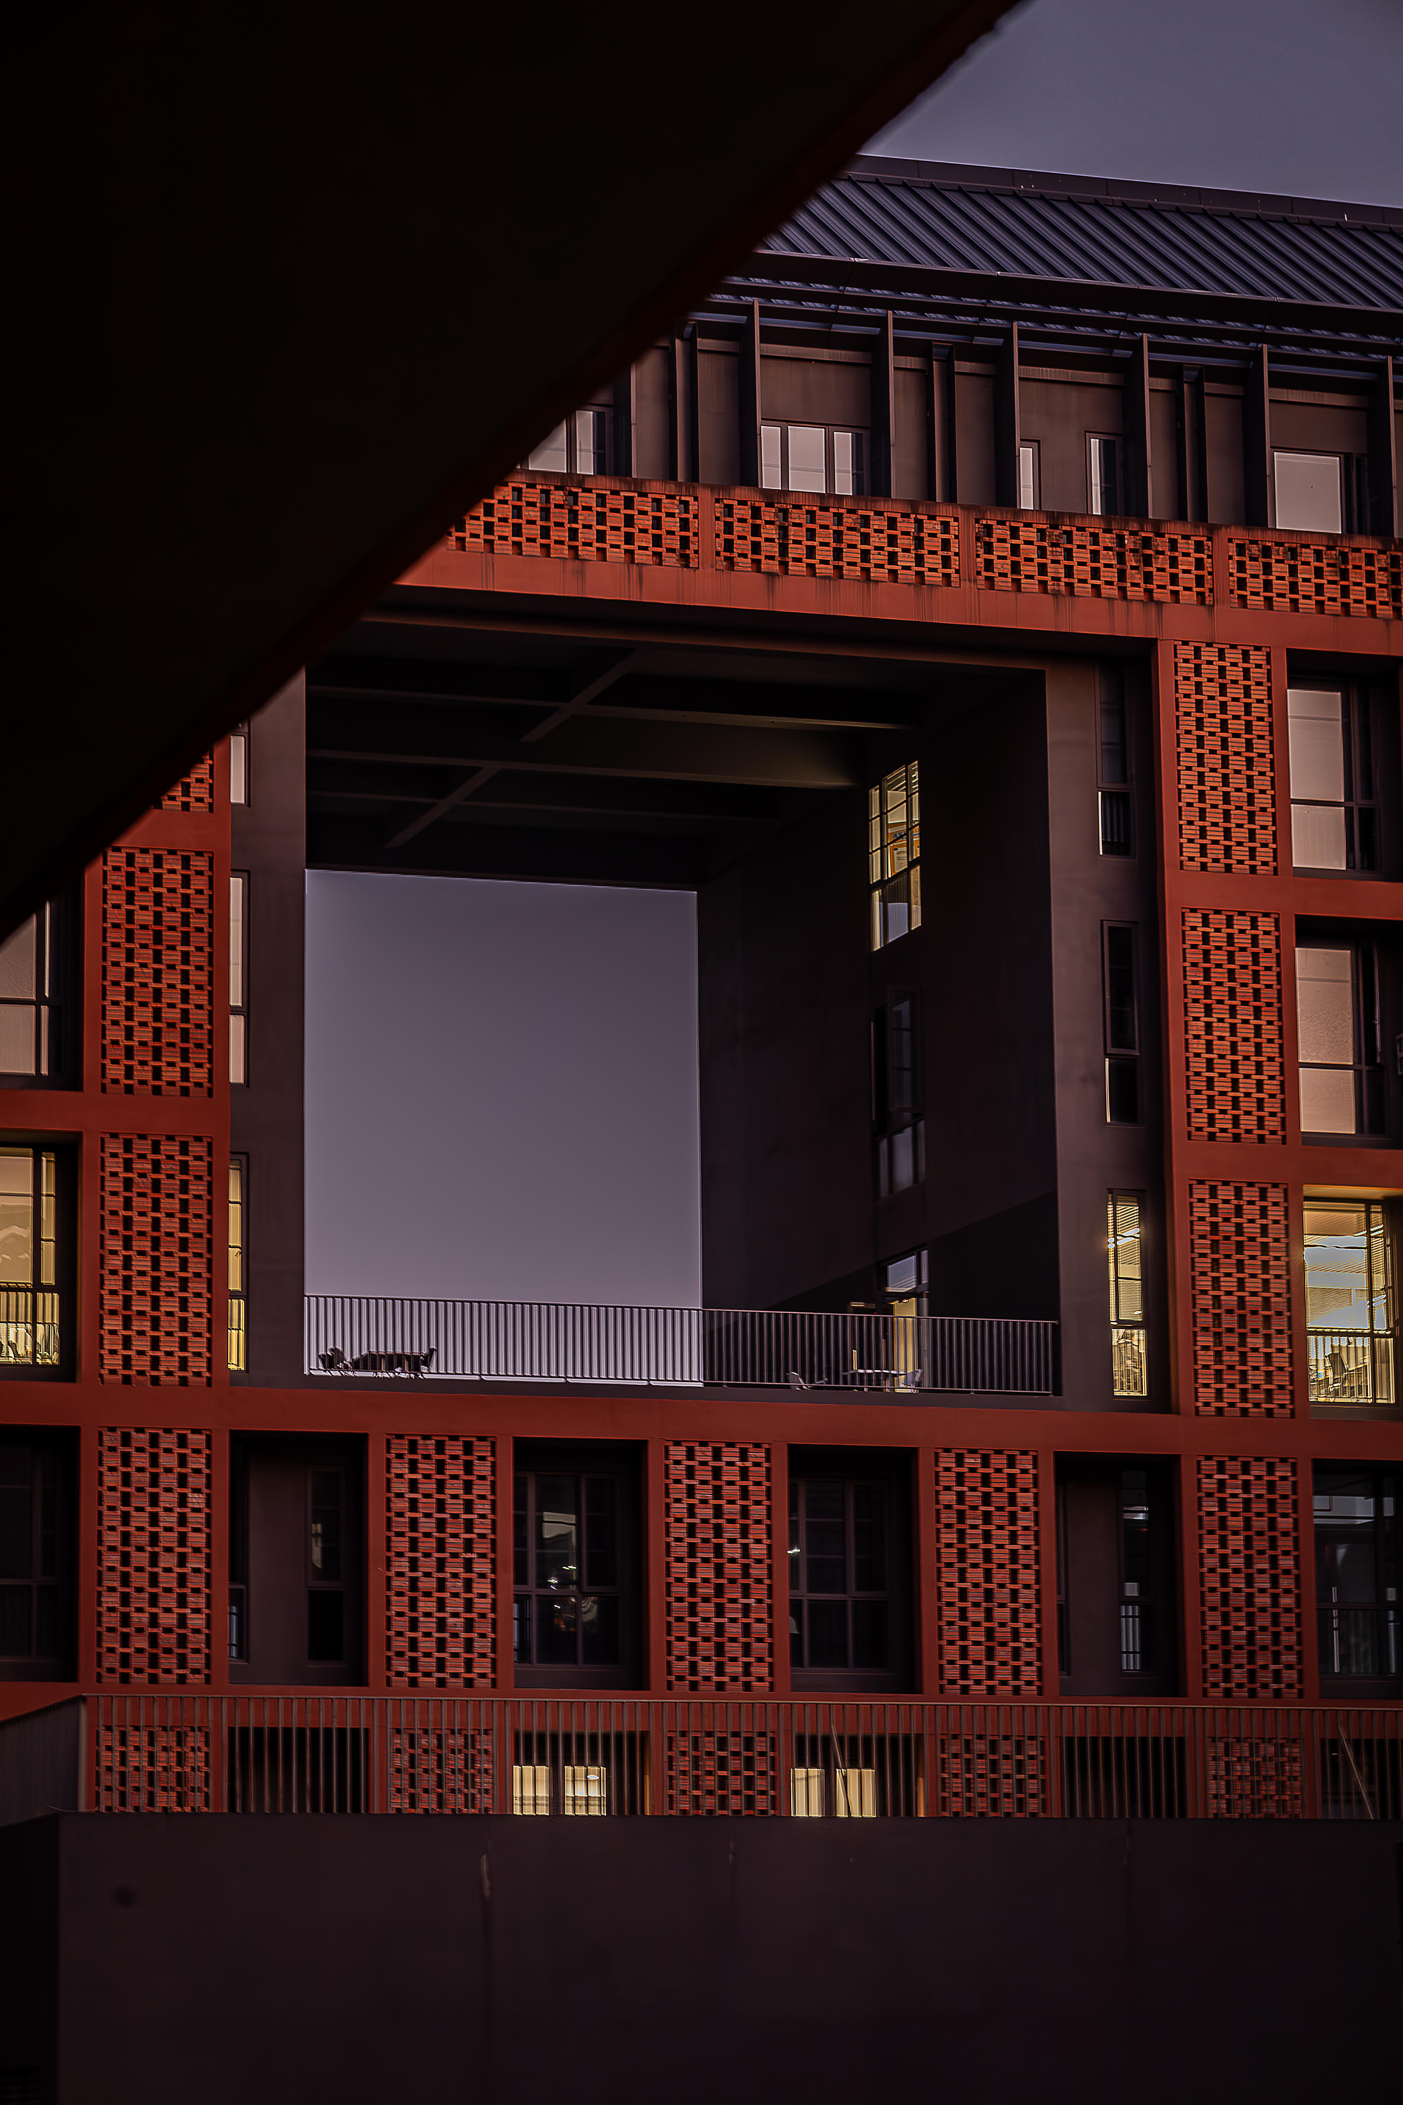


从机械之心到艺术之魂
汇报人：钢琴第八小组
时间：2025.5.19
ZHEJIANG UNIVERSITY

Slide 2
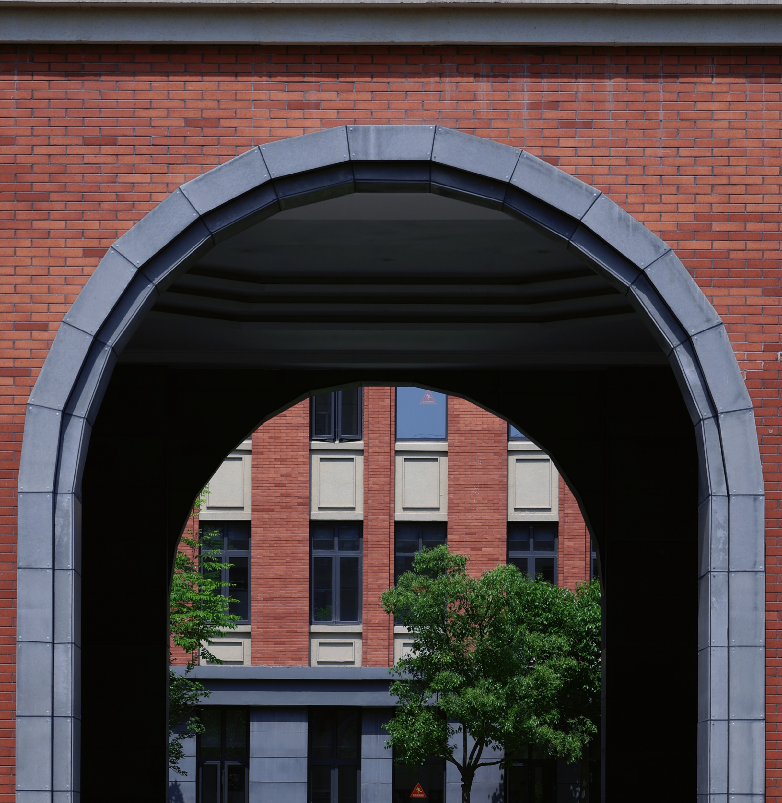

PPT下载 http://www.1ppt.com/xiazai/
01
内部原理：
钢琴是如何“说话”的
目
外表美学：
钢琴的“身体语言”
录
02
灵魂搭档：
钢琴家与钢琴的故事
03
04
总结

Slide 3
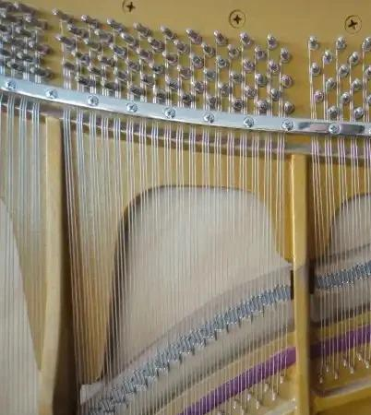
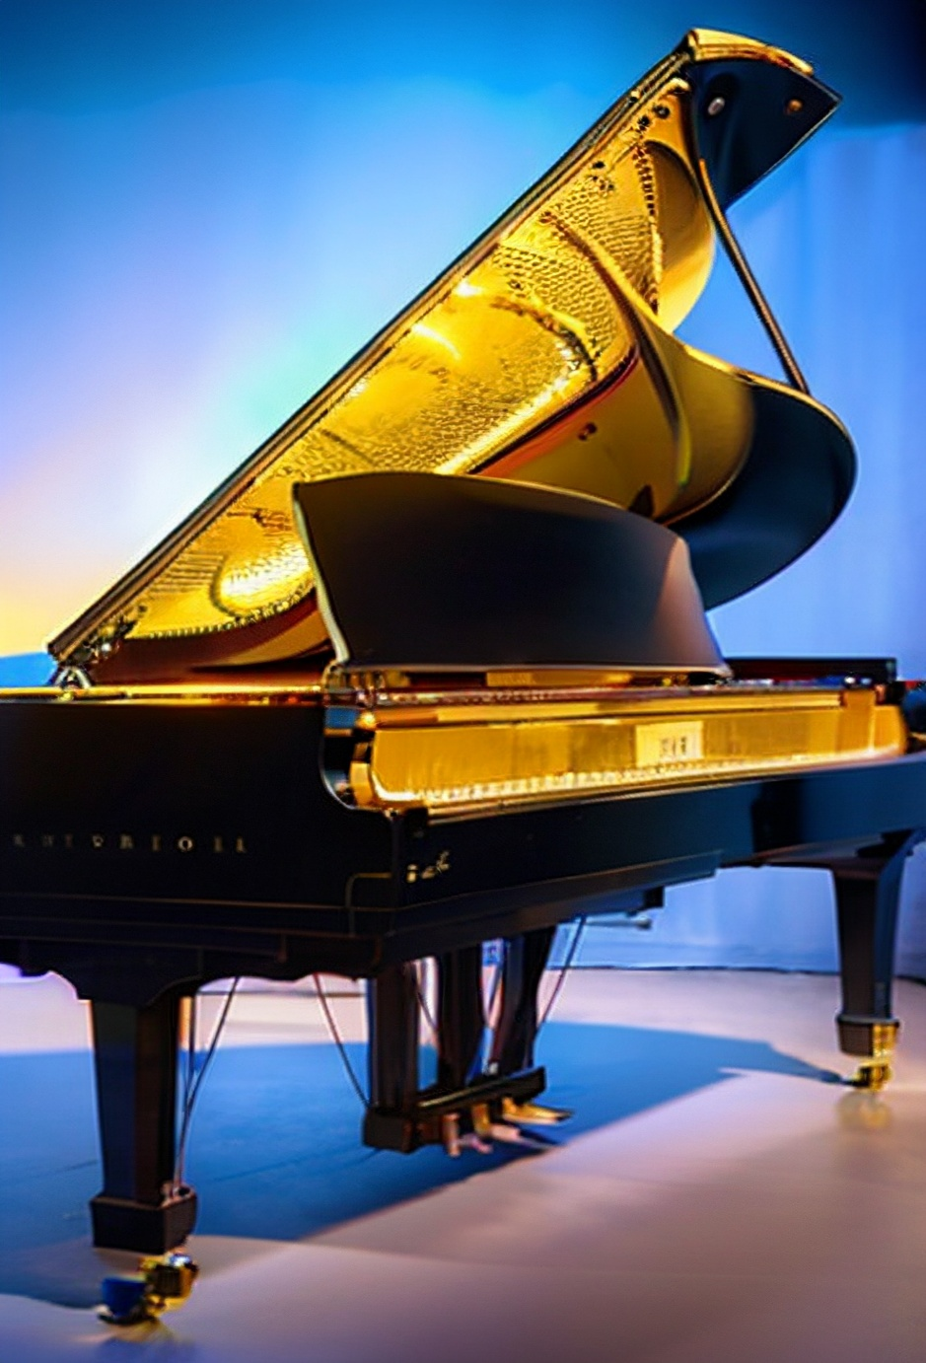
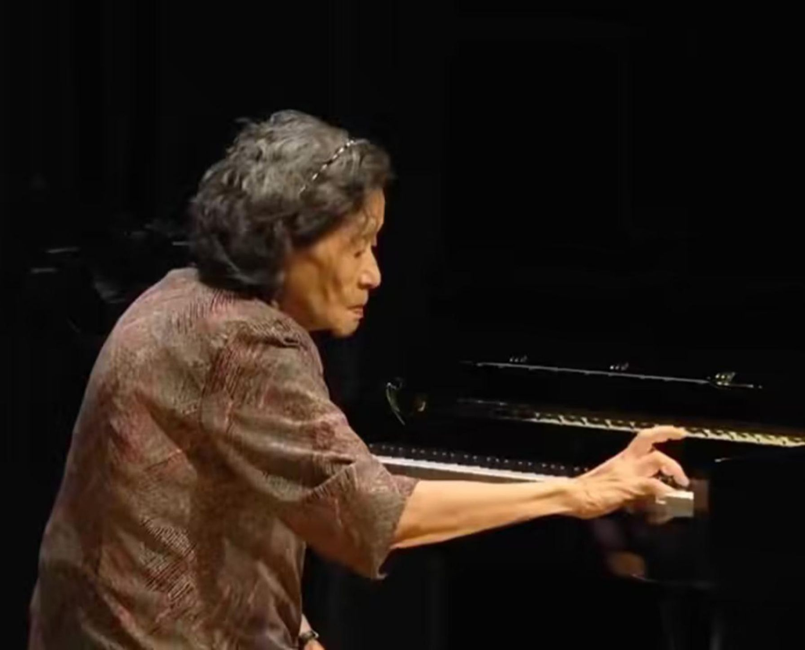
时代美学与情感的容器

Slide 4
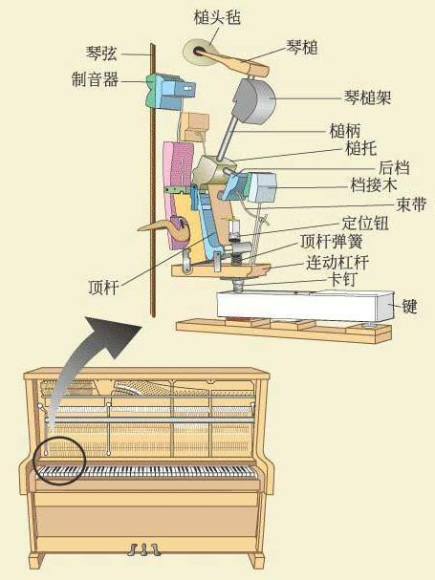
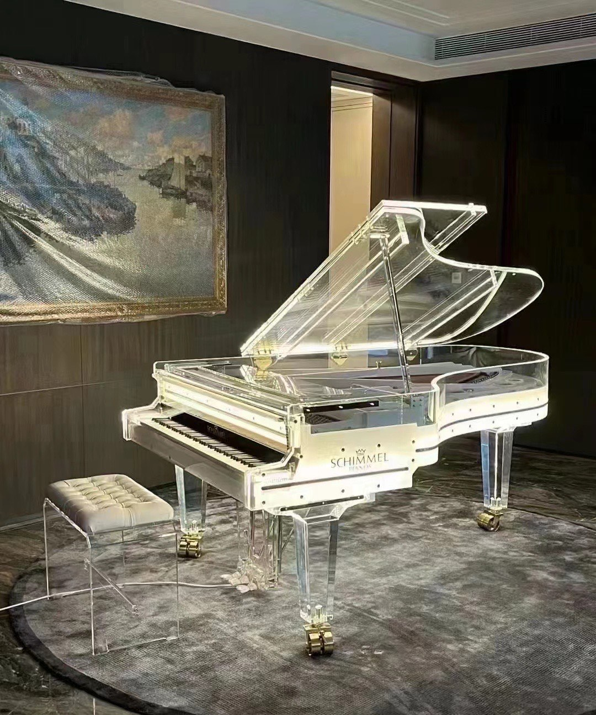
引子
300年来，钢琴内部结构几乎没有改变，
但为什么它能不断诞生新的伟大作品？

Slide 5
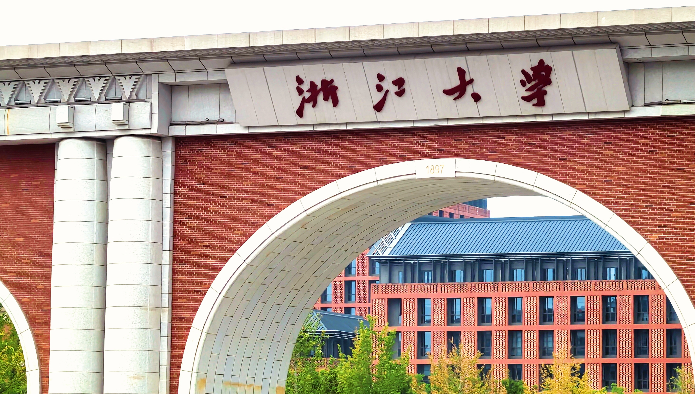

钢琴是如何“说话”的
Notes:
模板来自于：第一PPT https://www.1ppt.com/

Slide 6
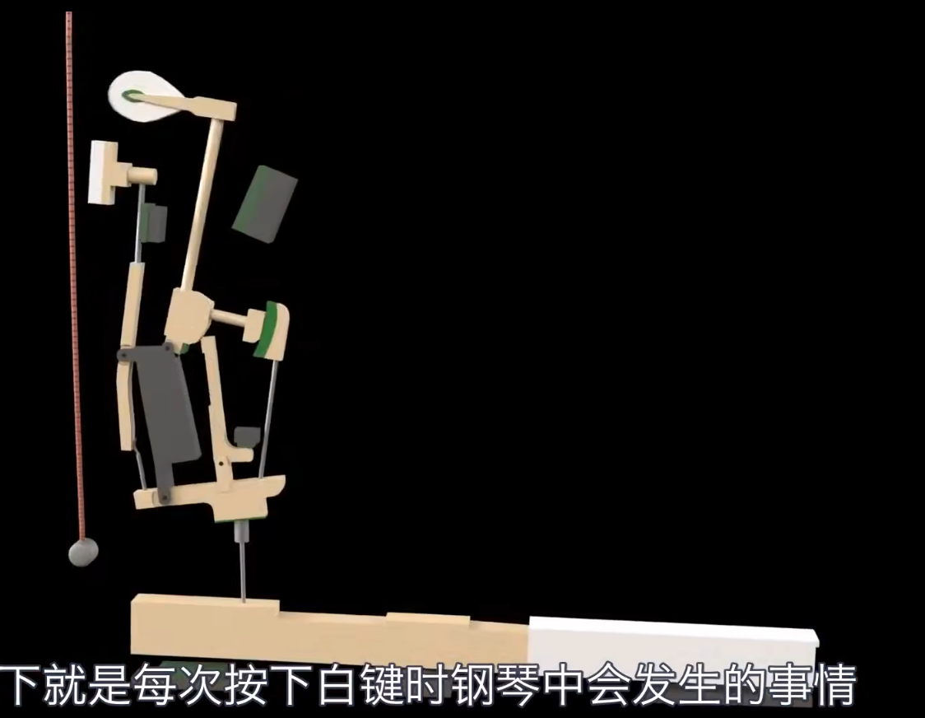
立式钢琴的结构
立式钢琴的结构
为什么要如此复杂呢？

Slide 7
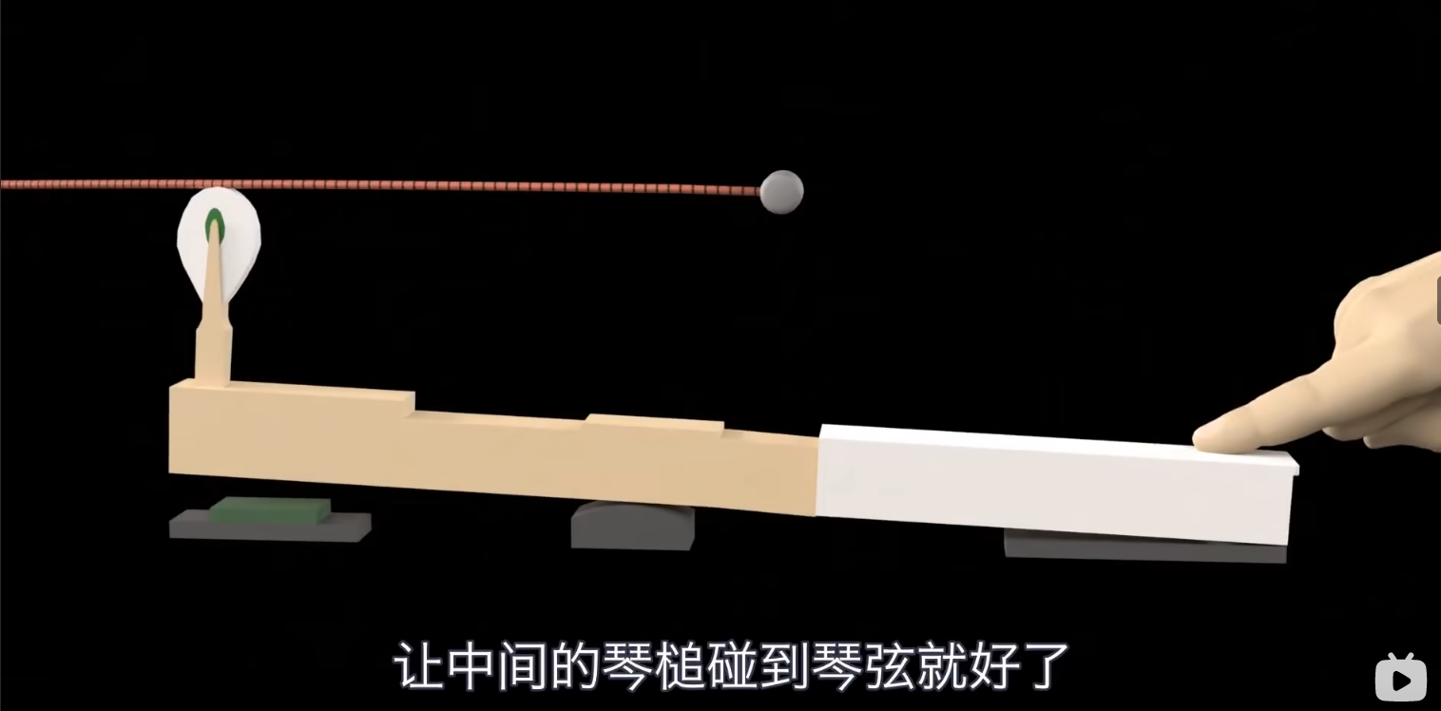
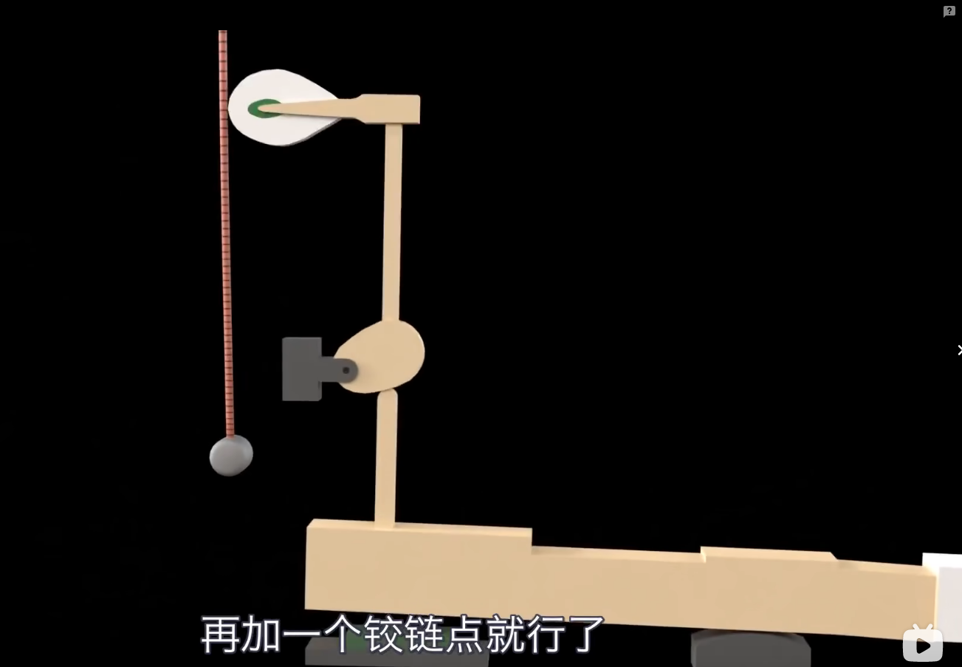
最简单的方式
击打琴弦后未能离开，无法持续发声

Slide 8
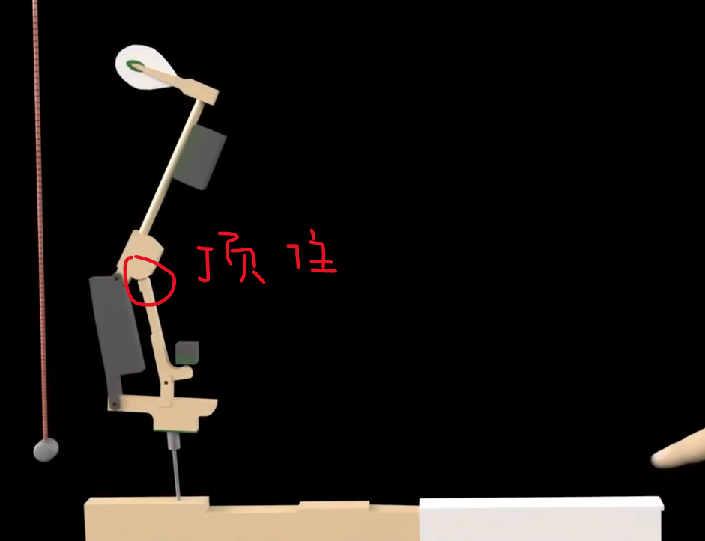
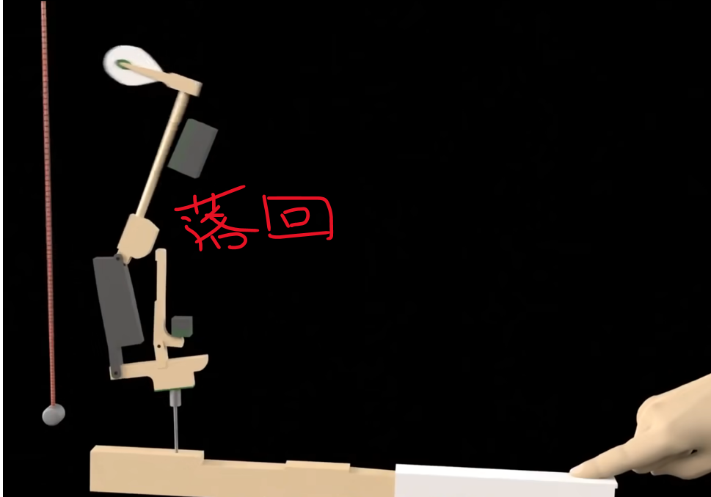
优化机械结构，实现可持续发声
任由发声无法人为终止

Slide 9
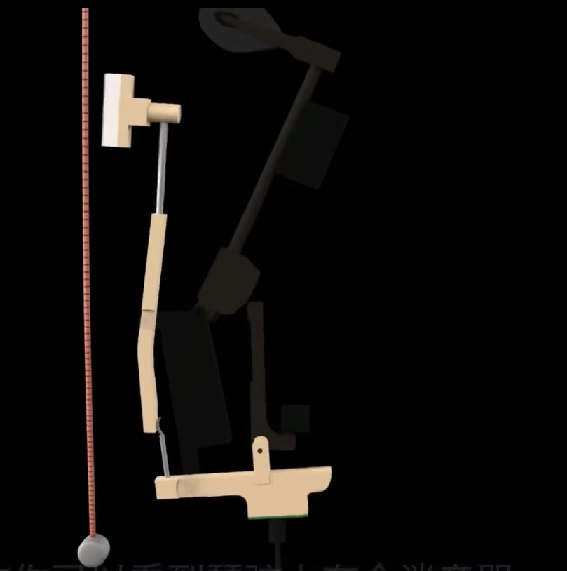
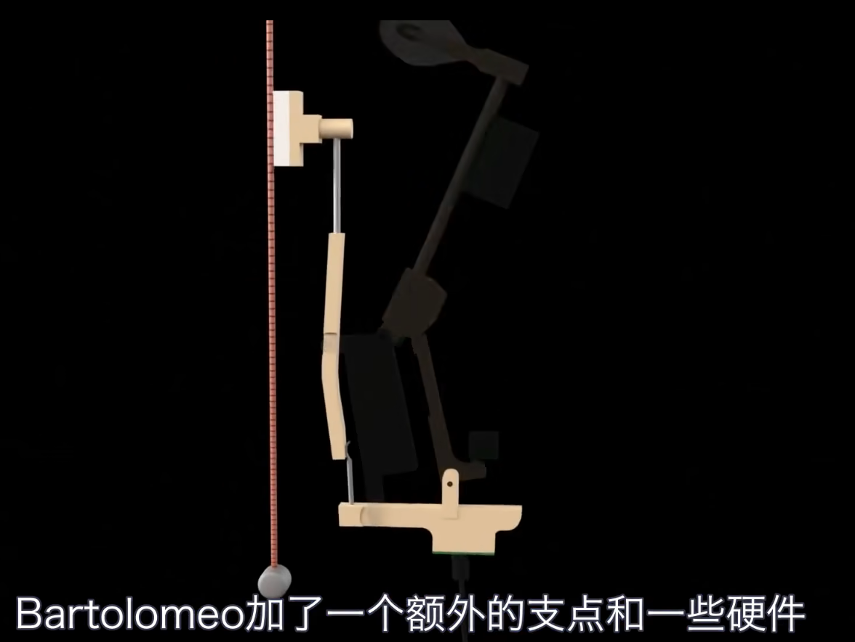
添加止音器
当需要以较快频率弹一个音时，需要让琴键先回复到将近原位才能再次按下发声，使这样弹奏比较困难

Slide 10
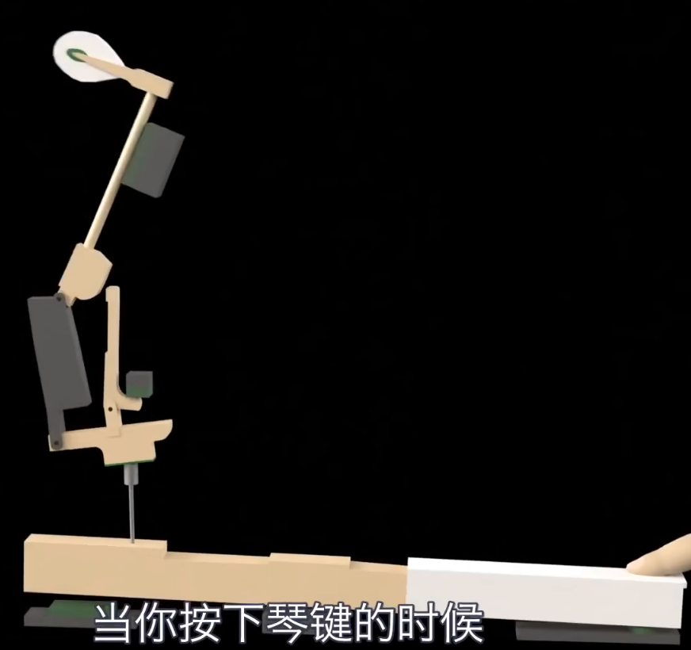
增加逆止器
“琴锤”击打完成后保持相对竖直，因此琴键仅需略微上抬即可进入能再次顶起“琴锤”的位置

Slide 11
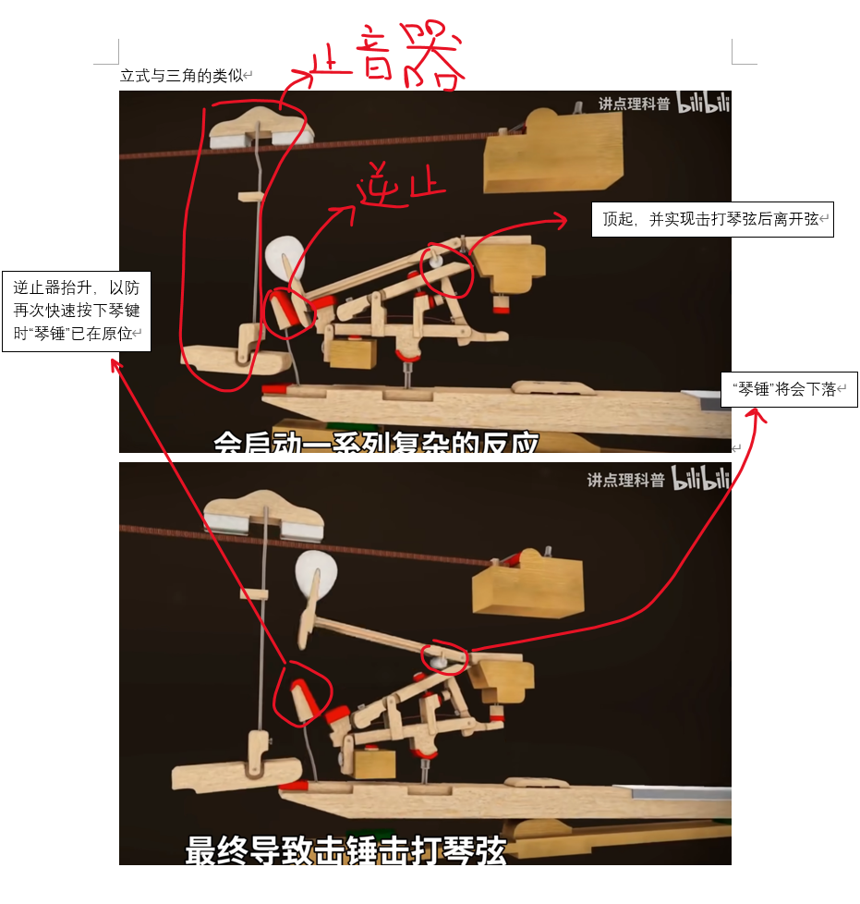
立式钢琴

Slide 12
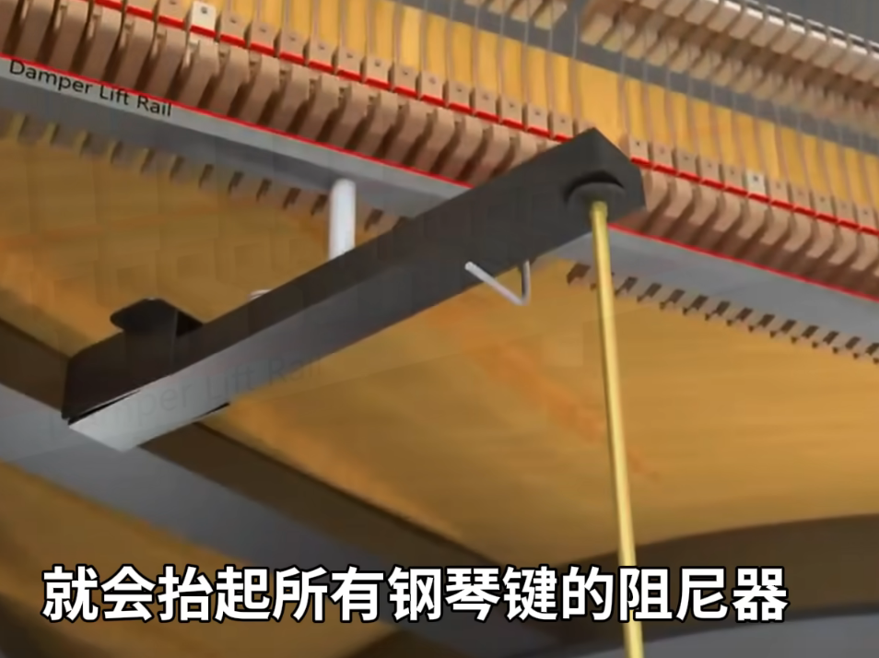

延音踏板
情绪表现：德彪西式印象主义
印象主义是诞生于法国美术中的一种创作流派，它十分强调一瞬间的感受，作者一般可以通过者一刹那的体会去创作，“描绘性”在印象主义的创作中并不重要。法国的德彪西和拉威尔在接受了印象主义美术和象征派诗歌的创作理念后，共同确立并发展了“印象主义音乐。”作为近代“印象主义”音乐的鼻祖，德彪西的作品总能在入耳的同时，给人以丰富的画面感以及浓厚的氛围，达到声与影的完美结合，他的代表作《月光》十分具有这样的特点。

Slide 13
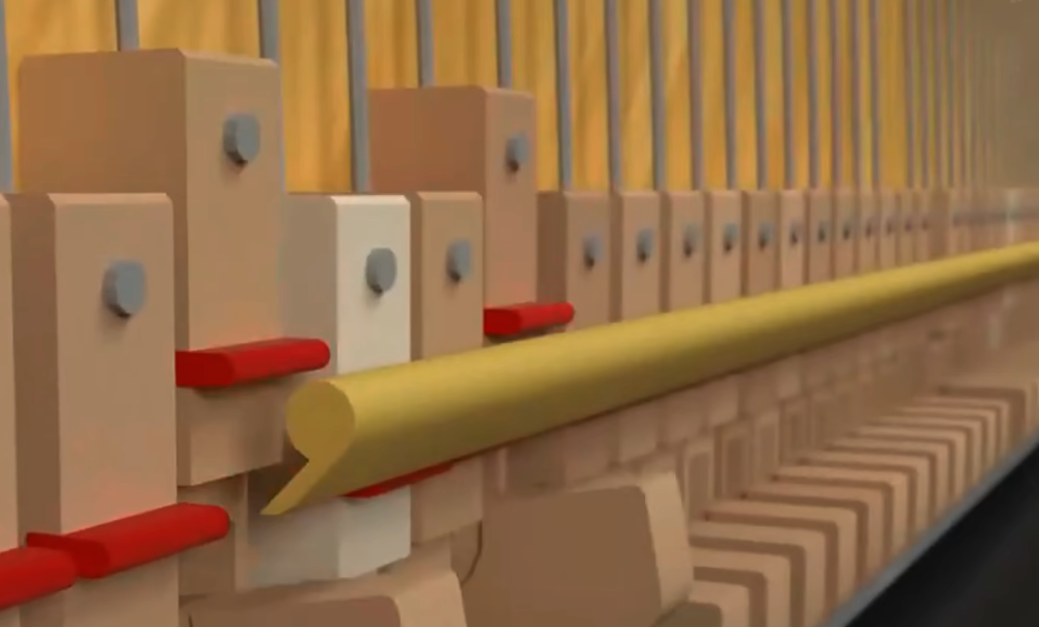
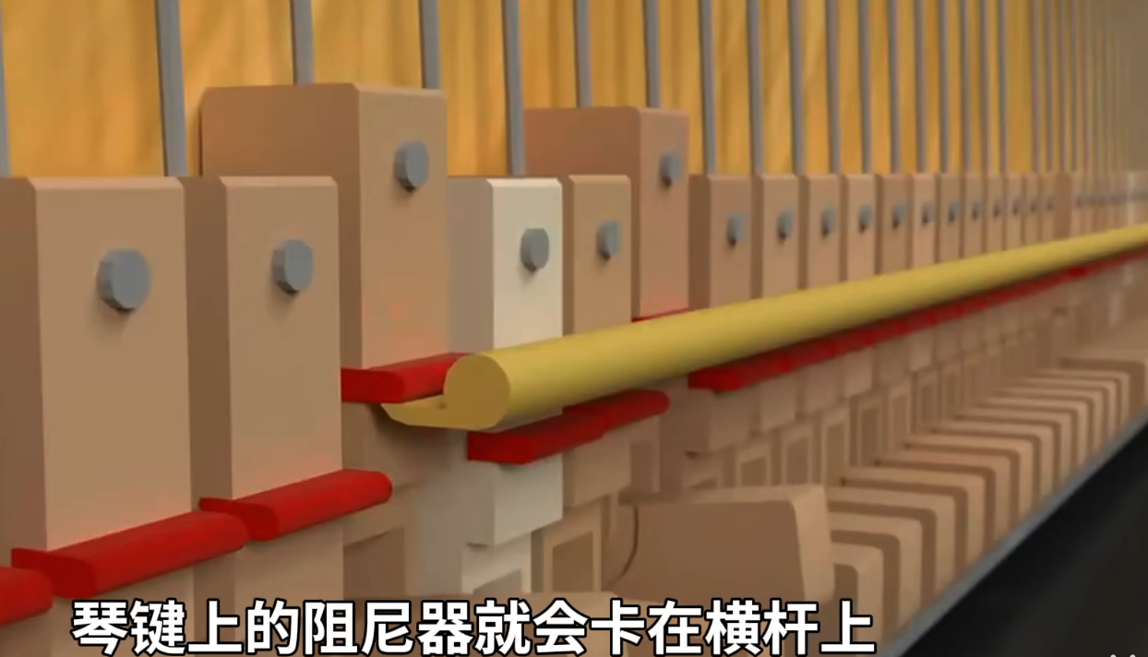
增音踏板

Slide 14
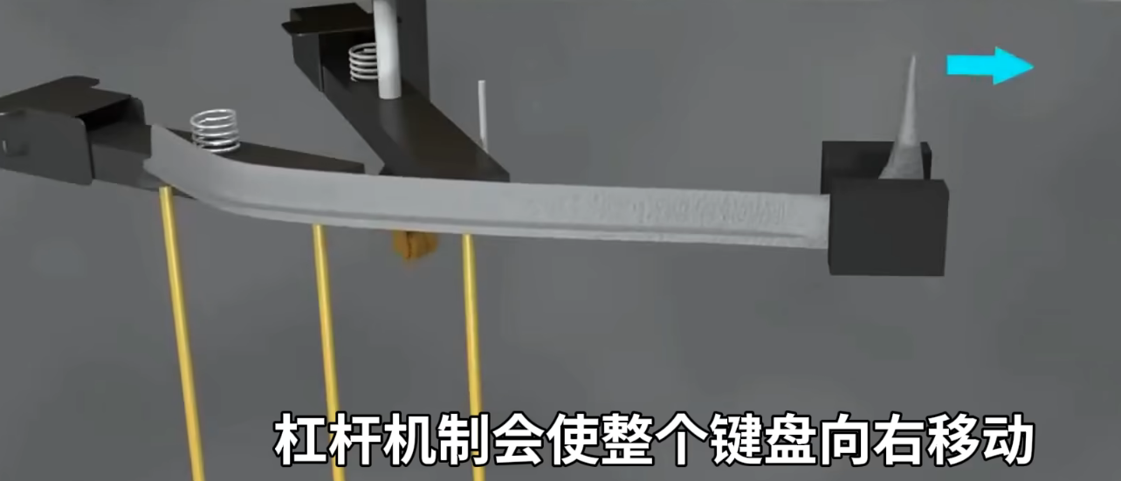
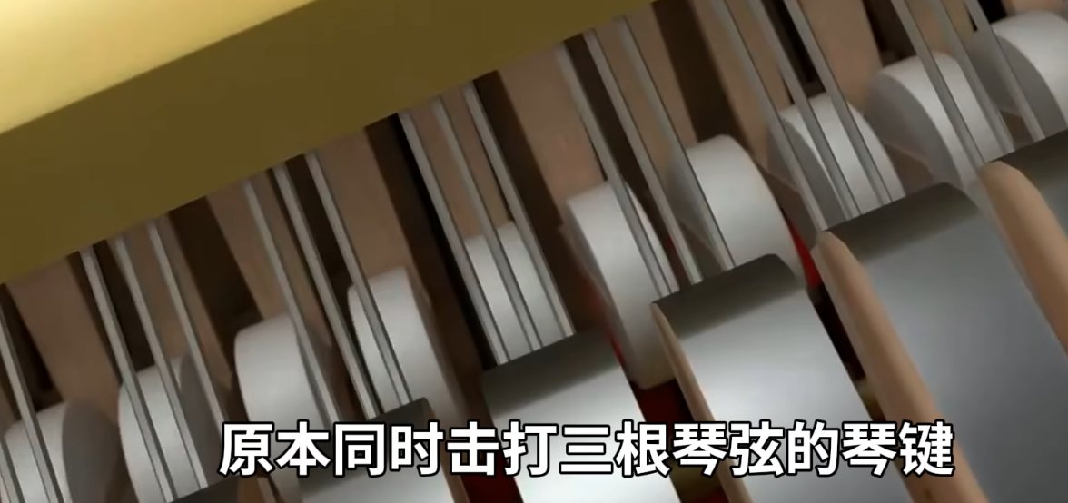
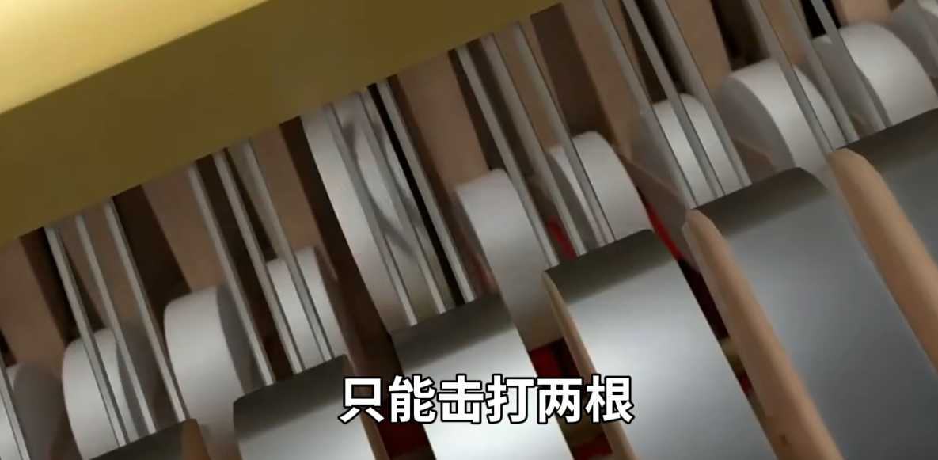
弱音踏板

Slide 15
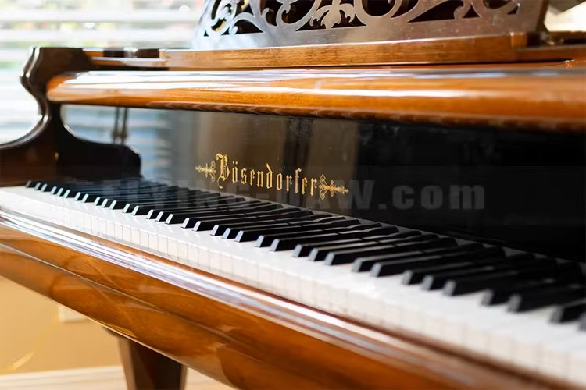
拓展音域
贝森朵夫的额外低音键
独特的延伸琴键——贝森朵夫两款音乐会型钢琴配有独特的低音键，有别于传统88键——225型钢琴，92键；290型钢琴，97键。Bartók Busoni and Ravelart 的作品需要使用贝森朵夫独特低音配置的钢琴完成演奏。
【一镜到底】贝森朵夫290神秘的低音区琴键（The MONSTER EXTRA BASS Keys!）_哔哩哔哩_bilibili

Slide 16
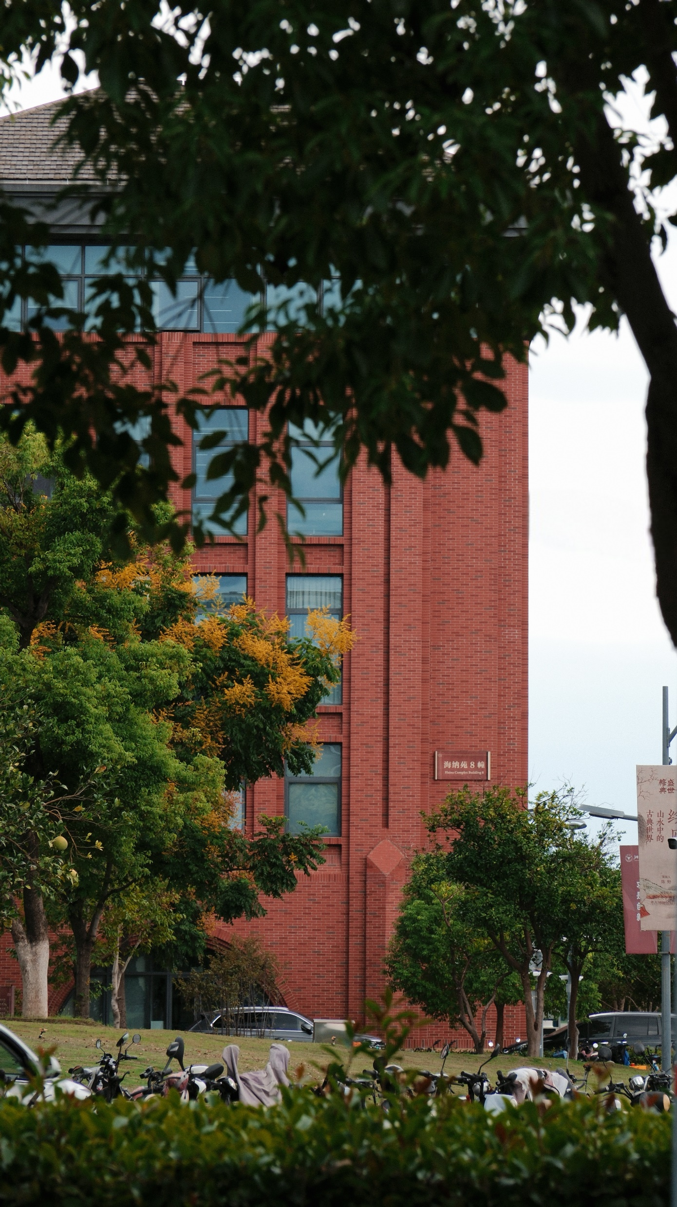

钢琴的“身体语言”
Notes:
模板来自于：第一PPT https://www.1ppt.com/

Slide 17

三角钢琴 vs. 立式钢琴
三角钢琴
立式钢琴
三角钢琴，以其优雅的曲线和开放的结构，象征着自由和宏伟。斯坦威D-274这样的音乐会三角琴，展开的琴盖像一只展翅的天鹅。英国《Classic FM》杂志曾形容它的造型“兼具力学与美学”，音板水平延展，让声音像波浪一样向外扩散，适合宏大的交响乐厅。
立式钢琴则以其紧凑的设计，适合家庭和小型场所，代表着亲密和私密的音乐体验。 《钢琴文化史》一书提到，它的垂直结构不仅省空间，还让音色更内敛——肖邦就偏爱Pleyel的小型立式琴，因为“它的声音像在耳边低语”。

Slide 18
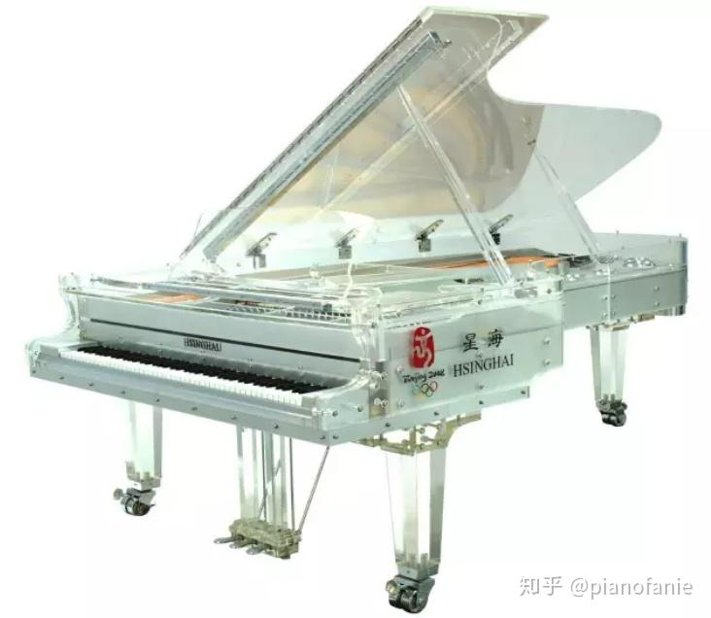
材质与装饰的艺术表达
亚克力钢琴
北京奥运会上，郎朗曾使用一架透明钢琴进行演出。这款独特的钢琴由 Heintzman Pianos 设计。虽然它的名字由“水晶”这个词组成，但钢琴实际上是由亚克力制成的。
亚克力的通透性让内部机械结构成为艺术展示的一部分，契合奥运会“科技与人文交融”的主题。德国《乐器工程学报》指出，亚克力琴体减少了高频衰减，使音色更清亮，尤其适合郎朗演奏的《星光》（Starlight）这类现代作品。后来，由于它的独特外观以及演奏历史，这架钢琴被一位匿名人士以 322 万美元的价格买下，成为了世界上“第二贵”的钢琴。

Slide 19
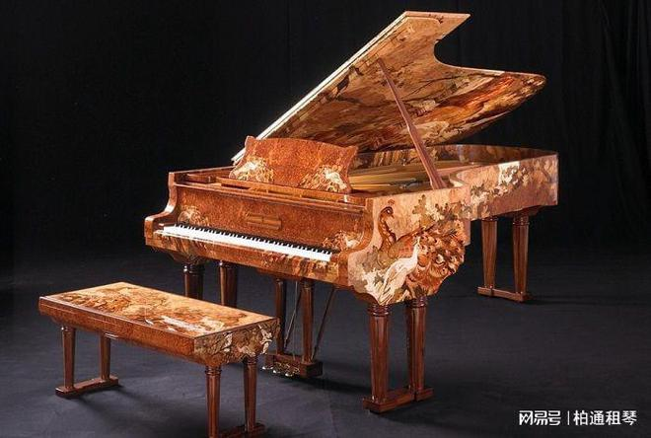
材质与装饰的艺术表达
“和谐之声”
这架来自德美公司的钢琴由40种不同类型的木材组成，描绘了石岐的中国艺术。郁金香木琴框质地坚硬且纹理华丽，确保共鸣稳定性；玫瑰木音板密度均衡，赋予中低频丝绸般的质感；鸟眼枫木琴键抗磨损特性让触键反馈更灵敏，郎朗曾赞叹“像抚摸丝绸与钢铁的结合体”。 钢琴侧板雕刻的“石岐纹样”（中国传统吉祥图案），呼应世博会“城市，让生活更美好”的主题。这架钢琴最终以163万美元的价格被收藏家郭庆祥买下，称其为“用木材谱写的《清明上河图》”。

Slide 20
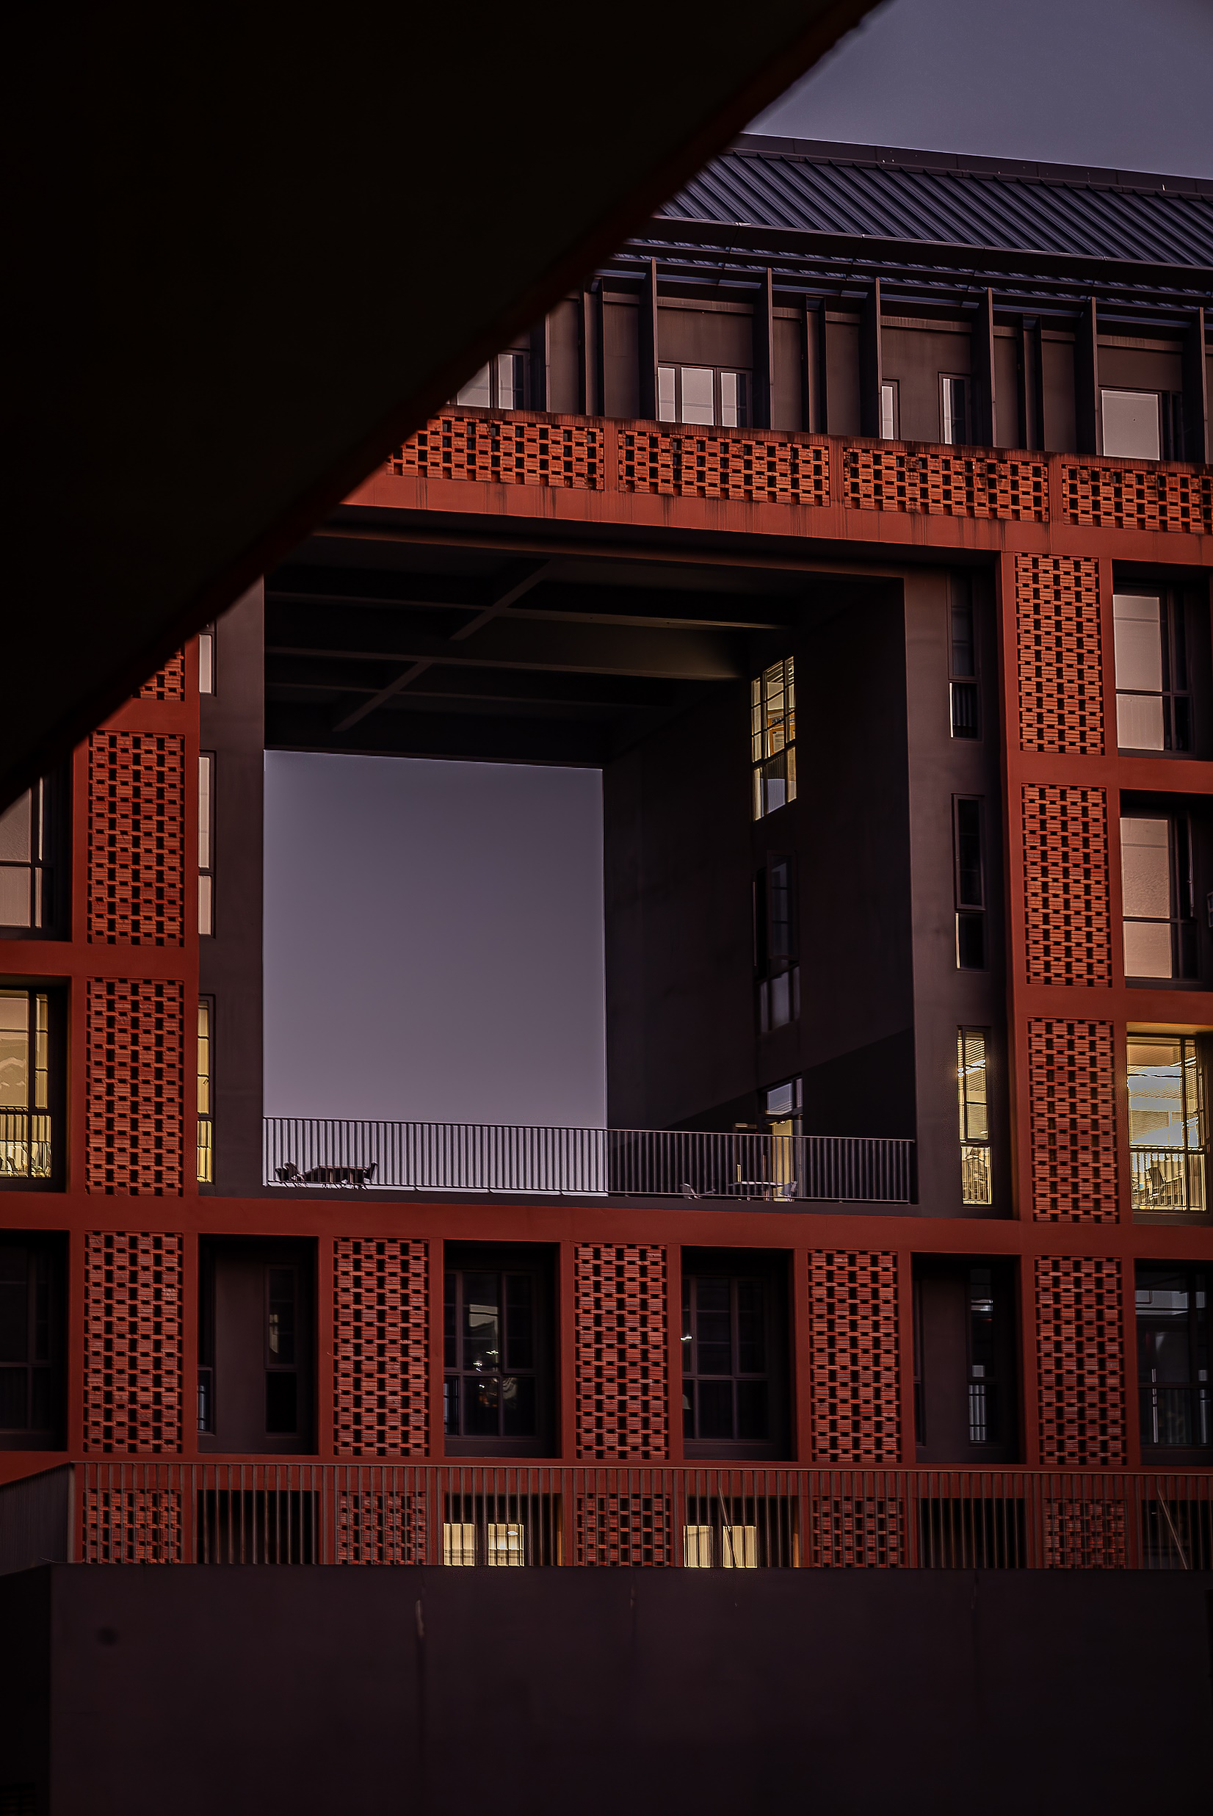

钢琴家与钢琴的故事
Notes:
模板来自于：第一PPT https://www.1ppt.com/

Slide 21

名人与他们的命定之琴
1
霍洛维茨与斯坦威CD-186
2
古尔德的“破琴”Yamaha CP-70
3
“巨掌”谢尔盖·拉赫玛尼诺夫的特制钢琴
Notes:
（1）霍洛维茨与斯坦威CD-186
传奇钢琴家弗拉基米尔·霍洛维茨对斯坦威CD-186钢琴情有独钟。这台钢琴的击弦机被改装得极度灵敏，琴键下沉深度仅9.5毫米（标准为10.5毫米）。他曾形容这架钢琴“像老朋友一样熟悉每个音色的皱纹”。这架钢琴陪伴他度过了无数重要的演出时刻，1986年他在莫斯科复出音乐会用的就是它，成为他音乐旅程中不可或缺的伙伴。
（2）古尔德的“破琴”Yamaha CP-70
加拿大钢琴家格伦·古尔德以其独特的演奏风格和对音色的极致追求而闻名。他被人们称为“怪才”， 世人对他褒贬不一：有人说听古尔德弹琴像切菜，有人说他是敲钟人卡奇莫多。他对Yamaha CP-70电钢琴有着独特的执念。这台钢琴的击弦系统被他刻意调整得异常干燥，中音区琴槌毛毡被磨薄0.3毫米以获得他追求的"解剖式清晰度"。他形容这台钢琴"像外科手术刀般精准，能切开音符最本质的肌理"。这台特别的CP-70陪伴古尔德完成了人生最后的录音杰作，1981年他在纽约录制传奇版《哥德堡变奏曲》时使用的就是它，成为他音乐哲学最忠实的诠释者。
（3）“巨掌”谢尔盖·拉赫玛尼诺夫的特制钢琴
钢琴巨匠谢尔盖·拉赫玛尼诺夫对斯坦威钢琴有着特殊的"巨掌需求"。这位以惊人手型著称的音乐家的手可以轻松跨12度音程，掌幅达30厘米。他需要特制的宽键距钢琴才能舒适演奏，他的专属斯坦威No.279634的白键比标准型号宽5%，琴键长度也增加了8毫米，斯坦威工厂还特别为他调整了击弦机力度，以适应其惊人的指力。这台传奇钢琴见证了他无数经典演出的诞生，现珍藏于俄罗斯格林卡博物馆，琴键上仍清晰可见他长期演奏留下的独特磨损痕迹。

Slide 22
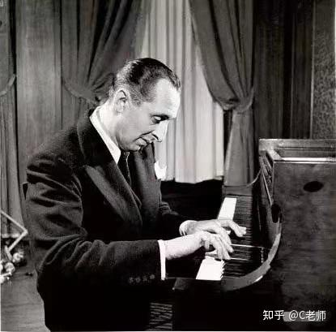
霍洛维茨与斯坦威CD-186
像老朋友一样熟悉
不可或缺的伙伴

Slide 23
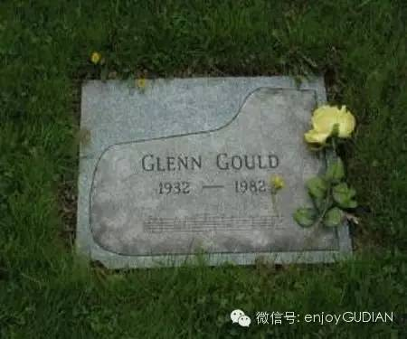
古尔德的“破琴”Yamaha CP-70
怪才
解剖式的清晰度

Slide 24
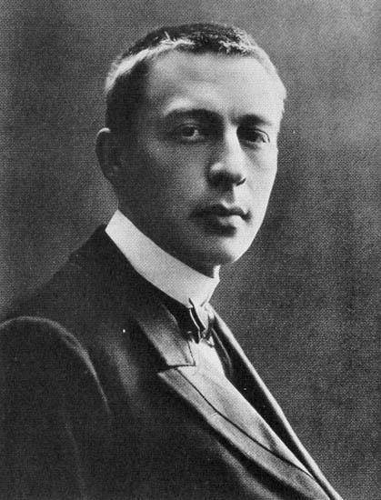
“巨掌”谢尔盖·拉赫玛尼诺夫的特制钢琴
巨掌需求
掌幅达30厘米

Slide 25
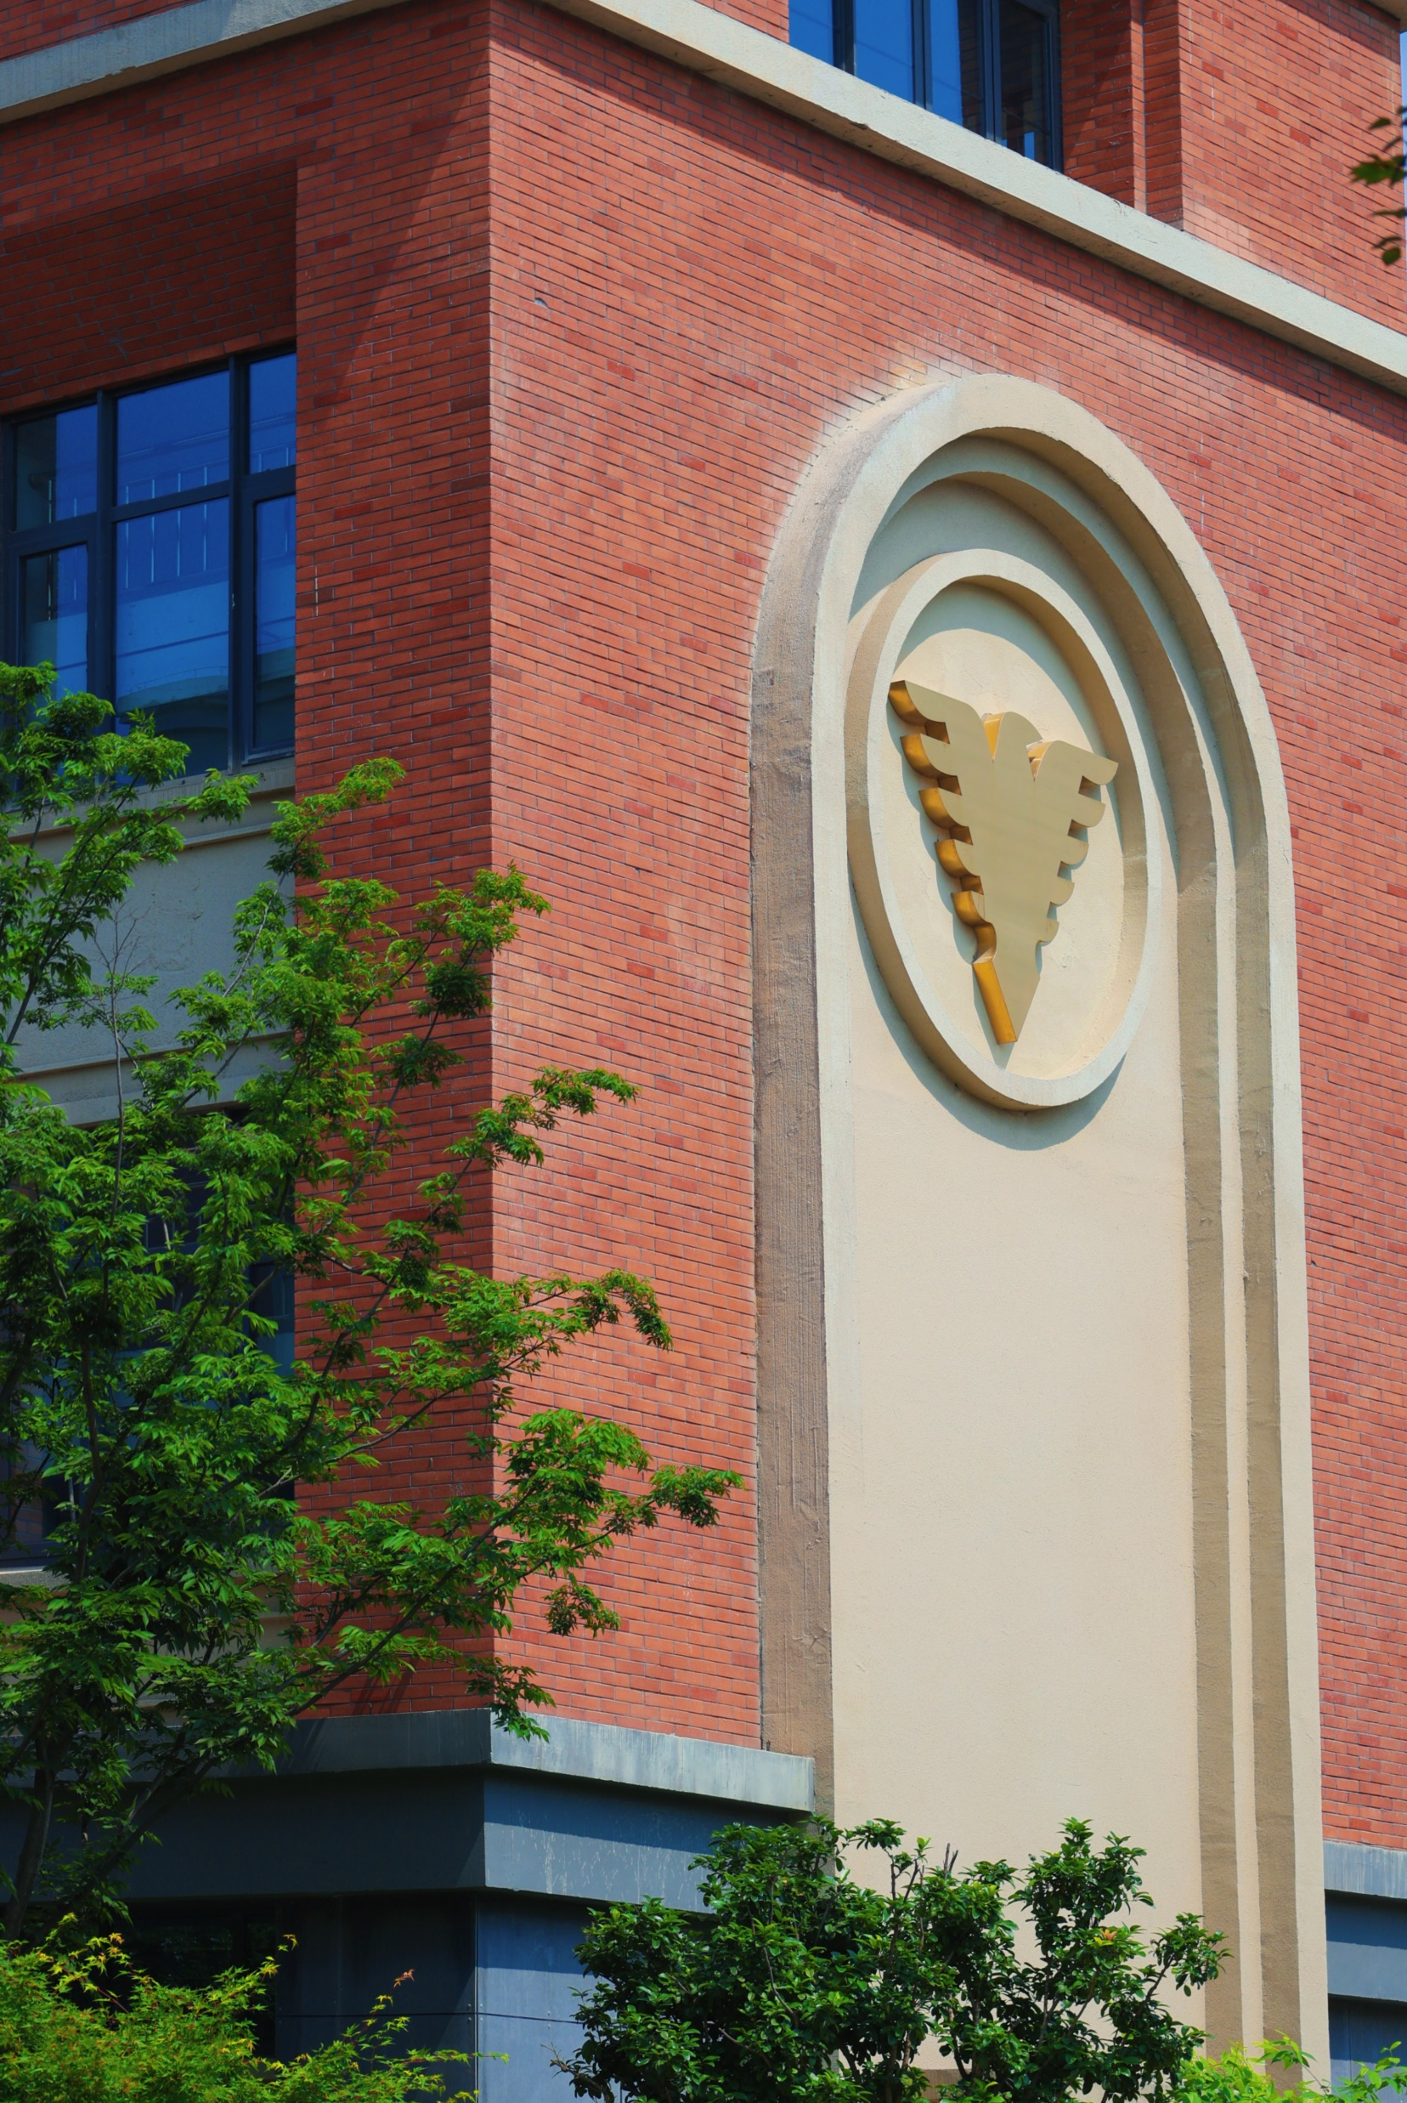

总结
Notes:
模板来自于：第一PPT https://www.1ppt.com/

Slide 26
总结
钢琴是一种“几何化”的人类情感表达，它的外形是时代美学的凝固，内部是理性与感性的桥梁。
下次我们弹琴时，不妨想象一下琴键跳动着的，不仅仅是五线谱的音符，更是三百年的发声诗学。

Slide 27
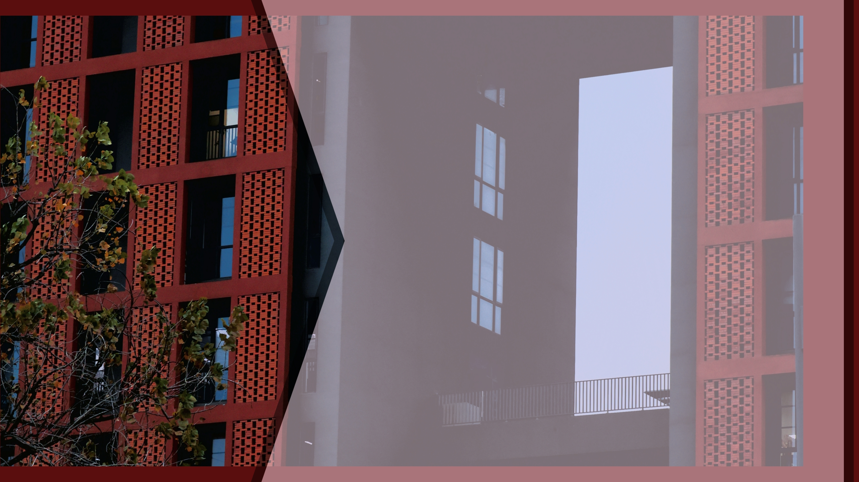

参考文献
04.
音乐史与钢琴制造
1. The Piano: A History in 100 Pieces - Susan Tomes (Yale University Press)
2. Men, Women & Pianos - Arthur Loesser (Dover Publications)
3. Steinway & Sons - Richard K. Lieberman (Yale University Press)
钢琴家传记与档案
4. Horowitz: His Life and Music - Harold C. Schonberg (Simon & Schuster)
5. Glenn Gould: A Life and Variations - Otto Friedrich (Random House)
6. Rachmaninoff's Recollections - Oskar von Riesemann (Macmillan)

Slide 28
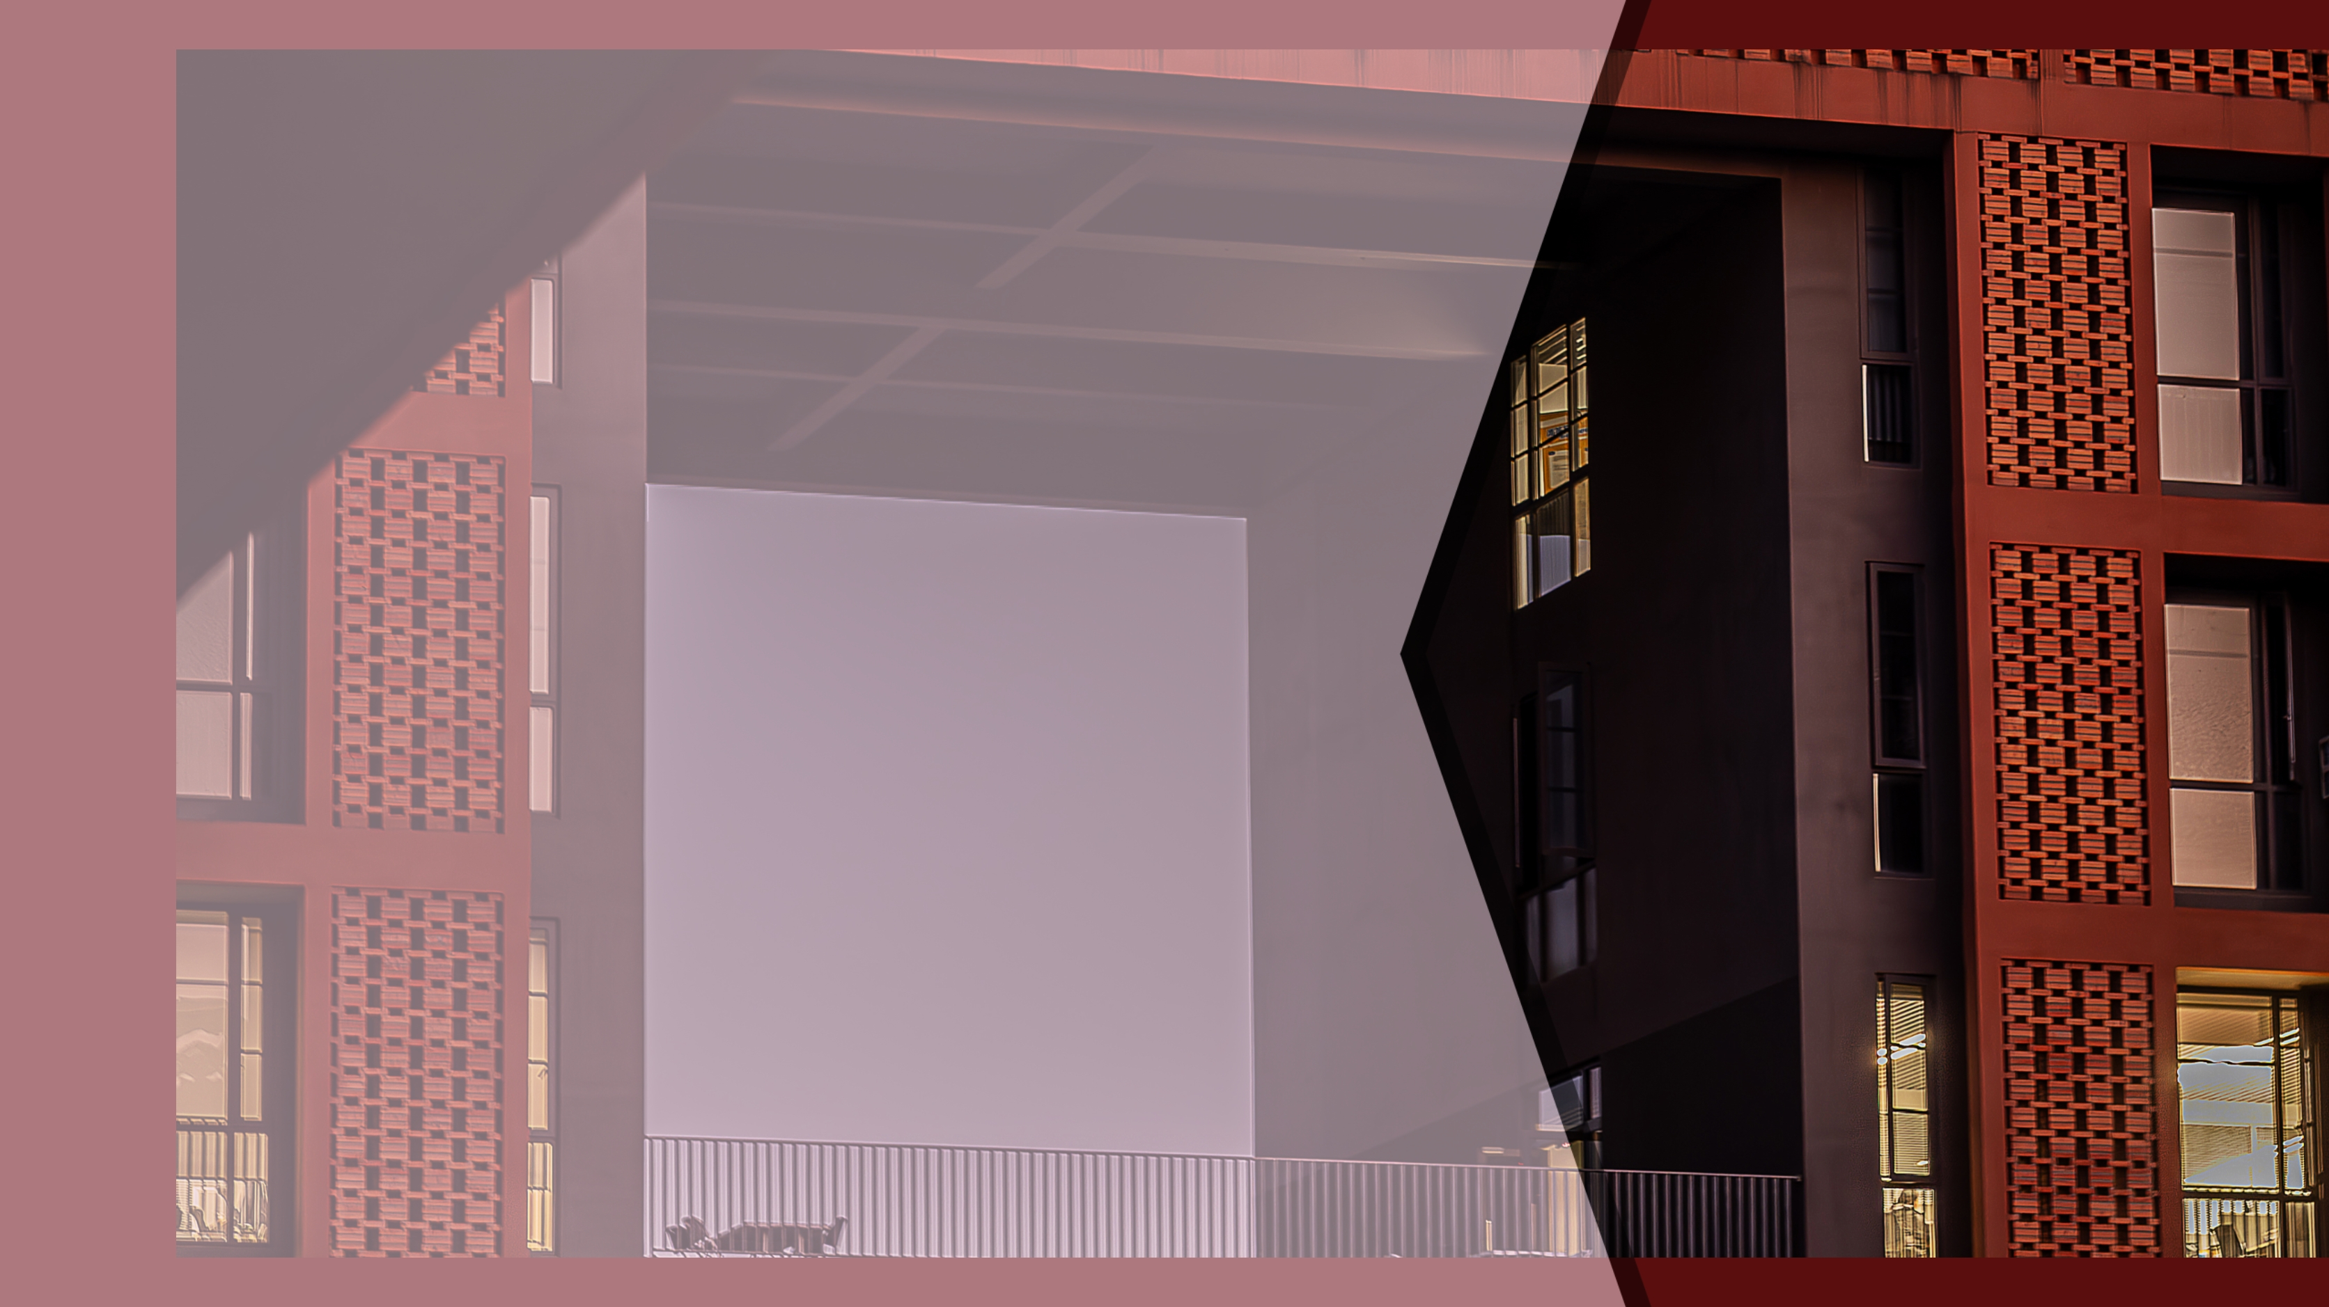
参考文献
04.
专业期刊与报告
7. "Materials in Piano Design" - Journal of the Acoustical Society of America
8. "Historic Concert Grands Analysis" - Piano Technicians Journal
9. Steinway Artists Archives (官方艺术家定制记录)
博物馆与收藏与影像资料
10. 俄罗斯格林卡博物馆 (拉赫玛尼诺夫钢琴档案)
11. 多伦多古尔德中心 (CP-70技术文件)
12. 柏林音乐博物馆 (战地钢琴文献)
13. The Last Romantic (霍洛维茨纪录片, 1985)
14. Glenn Gould: The Alchemist (CBC档案馆)
15. 2008北京奥运会/2010世博会官方影像记录

Slide 29
感谢观看
汇报人：钢琴第八小组
时间：2025.5.19
ZHEJIANG UNIVERSITY

